Slide 1
과목_학년학기_단원 | suhi_p_0302_02
차시명 | 04 (몇십몇)÷(몇)을 알아볼까요(1)
파일명 | suhi_p_0302_02_0004
검토 | 담당
수학팀 | 김윤희
문서 HISTORY
번호 | 버전 | 문서 작성일 | 내용 비고 | 작성자 (내선번호) | 검토자
1 | V 1.0 | 2022.06.02 | 문서 발생 | 백지수
2 | V 1.0 | 2022.06.07 | 1차 검토 |  | 김윤희
3 | V 2.0 | 2022.06.08 | 2차 검토 |  | 김예림
4 | V 3.0 | 2022.06.09 | 문서 수정 | 김윤희
5
6
7
8
9
10
11

Slide 2
학습 단계 | 파일명 | 페이지 정보 | 프레임 수 | 자료 형태 (동영상, 애니메이션, 노래)
 | suhi_p_0302_02_0004.html | 수학 익힘 28~29쪽 | 1 | Html5
총 프레임 수 |  |  | 1

Slide 3

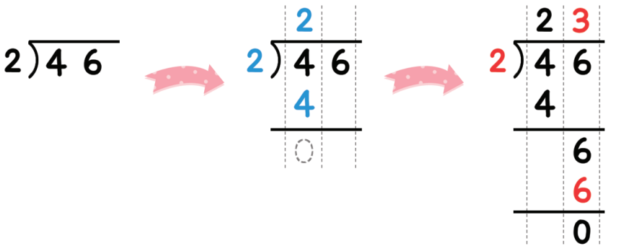
3-2
2. 나눗셈
suhi_p_0302_02_0004
04 (몇십몇)÷(몇)을 알아볼까요(1)
Θ Description & Function
(몇십몇)÷(몇)을 알아볼까요(1) │ 28~29쪽
개념 정리
1
2
3
4
5
6
삽화 파일명 | content.png 수학 3-2 지도서\app\resource\contents_sub\lesson02\ops\ms_lesson02\images\ms_32_2_03_01_01

Slide 4


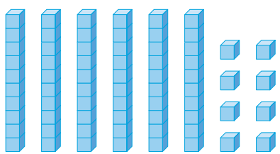
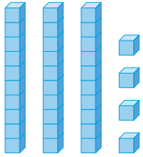





3-2
2. 나눗셈
suhi_p_0302_02_0004
04 (몇십몇)÷(몇)을 알아볼까요(1)
Θ Description & Function
(몇십몇)÷(몇)을 알아볼까요(1) │ 28~29쪽
풀 팝업창(다음 슬라이드)
풀이 확인 팝업창 (#1 팝업창 다음 슬라이드)
답 칸 클릭하면 답 나타남. 정답 확인 버튼은 정답 가리기로 토글 됨.
개념 정리
1
2
3
4
5
6
수 모형을 보고 안에 알맞은 수를 써넣으세요.
68÷2＝
34
#2
#3
#1
삽화 파일명 | bg.png 수학 3-2 지도서\app\resource\contents_sub\lesson02\ops\ms_lesson02\images\ms_32_2_03_02_01

Slide 5


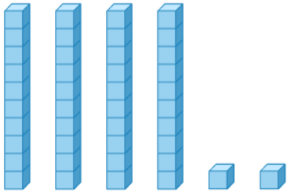
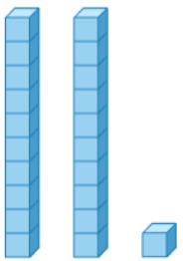

3-2
2. 나눗셈
suhi_p_0302_02_0004
04 (몇십몇)÷(몇)을 알아볼까요(1)
Θ Description & Function
<쌍둥이 문제 버튼 클릭 시 나타나는 화면>
활동지 다운로드 버튼. 다운로드 되는 파일은 (3-2-2)수학익힘쌍둥이_04차시.hwp
답 칸 클릭하면 답 나타남. 정답 확인 버튼은 정답 가리기로 토글 됨.
수 모형을 보고 안에 알맞은 수를 써넣으세요.
42÷2＝
21
#1
#2
삽화 파일명 | bg_popup_more.png 수학 3-2 지도서\app\resource\contents_sub\lesson02\ops\ms_lesson02\images\ms_32_2_03_02_01

Slide 6
3-2
2. 나눗셈
suhi_p_0302_02_0004
04 (몇십몇)÷(몇)을 알아볼까요(1)
Θ Description & Function
(몇십몇)÷(몇)을 알아볼까요(1) │ 28~29쪽
< 풀이 확인 클릭 시 나타나는 화면>
개념 정리
1
2
3
4
5
6
수 모형을 보고 안에 알맞은 수를 써넣으세요.
풀이
십 모형 6개와 일 모형 8개를 똑같이 두 부분으로 나누면 한 부분에는 십 모형이 3개, 일모형이 4개씩 들어갑니다.
따라서 68÷2＝34입니다.
68÷2＝
34

Slide 7


3-2
2. 나눗셈
suhi_p_0302_02_0004
04 (몇십몇)÷(몇)을 알아볼까요(1)
Θ Description & Function
(몇십몇)÷(몇)을 알아볼까요(1) │ 28~29쪽
풀 팝업창(다음 슬라이드)
답 칸 클릭하면 답 나타남. 정답 확인 버튼은 정답 가리기로 토글 됨.
답 칸 클릭하면 파란색 텍스트도 함께 나타남.
개념 정리
1
2
3
4
5
6
계산해 보세요.
1 3
2 2
)
)
3
3 9
2
4 4
3
4
#3
0 9
#3
0 4
0 9
0 4
0
0
#1
#2

Slide 8
3-2
2. 나눗셈
suhi_p_0302_02_0004
04 (몇십몇)÷(몇)을 알아볼까요(1)
Θ Description & Function
<쌍둥이 문제 버튼 클릭 시 나타나는 화면>
활동지 다운로드 버튼. 다운로드 되는 파일은 (3-2-2)수학익힘쌍둥이_04차시.hwp
답 칸 클릭하면 답 나타남. 정답 확인 버튼은 정답 가리기로 토글 됨.
답 칸 클릭하면 파란색 텍스트도 함께 나타남.
계산해 보세요.
3 1
1 2
)
)
3
9 3
2
2 4
9
2
0 3
0 4
#3
0 3
#3
0 4
0
0
#1
#2

Slide 9

3-2
2. 나눗셈
suhi_p_0302_02_0004
04 (몇십몇)÷(몇)을 알아볼까요(1)
Θ Description & Function
(몇십몇)÷(몇)을 알아볼까요(1) │ 28~29쪽
풀 팝업창(다음 슬라이드)
풀이 확인 팝업창 (#1 팝업창 다음 슬라이드)
답 칸 클릭하면 답 나타남. 정답 확인 버튼은 정답 가리기로 토글 됨.
개념 정리
1
2
3
4
5
6
빈칸에 알맞은 수를 써넣으세요.
÷3
÷2
66
22
11
#1
#2
#3
삽화 파일명 | bg.png (텍스트 지우고 새로 써 주세요.) 수학 3-2 지도서\app\resource\contents_sub\lesson02\ops\ms_lesson02\images\ms_32_2_03_04_01

Slide 10
3-2
2. 나눗셈
suhi_p_0302_02_0004
04 (몇십몇)÷(몇)을 알아볼까요(1)
Θ Description & Function
<쌍둥이 문제 버튼 클릭 시 나타나는 화면>
활동지 다운로드 버튼. 다운로드 되는 파일은 (3-2-2)수학익힘쌍둥이_04차시.hwp
답 칸 클릭하면 답 나타남. 정답 확인 버튼은 정답 가리기로 토글 됨.
빈칸에 알맞은 수를 써넣으세요.
÷4
÷2
88
22
11
#1
#2
삽화 파일명 | bg_popup_more.png (텍스트 지우고 새로 써 주세요.) 수학 3-2 지도서\app\resource\contents_sub\lesson02\ops\ms_lesson02\images\ms_32_2_03_04_01

Slide 11
3-2
2. 나눗셈
suhi_p_0302_02_0004
04 (몇십몇)÷(몇)을 알아볼까요(1)
Θ Description & Function
(몇십몇)÷(몇)을 알아볼까요(1) │ 28~29쪽
< 풀이 확인 클릭 시 나타나는 화면>
개념 정리
1
2
3
4
5
6
빈칸에 알맞은 수를 써넣으세요.
÷3
÷2
풀이
2 2
1 1
66
22
11
)
)
3
6 6
2
2 2
6
2
6
2
6
2
0
0

Slide 12





3-2
2. 나눗셈
suhi_p_0302_02_0004
04 (몇십몇)÷(몇)을 알아볼까요(1)
Θ Description & Function
(몇십몇)÷(몇)을 알아볼까요(1) │ 28~29쪽
개념 정리
1
2
3
4
5
6
풀 팝업창(다음 슬라이드)
한 번 더! 풀 팝업창 (#1 풀 팝업창 다음 슬라이드)
풀이 확인 팝업창 (#2 풀 팝업창 다음 슬라이드)
답 칸 클릭하면 답 나타남. 정답 확인 버튼은 정답 가리기로 토글 됨. (정답 확인 버튼 클릭 시 정답O표만 나옴, X표는 안나옴.)
각 식을 클릭하면 O 또는 X 나오도록 해주세요. (O표 클릭시 – O표 나오고 유지) (X표 클릭시 – X표 나왔다가 사라짐) 정오답 클릭음 있음.
몫이 가장 큰 나눗셈을 찾아 표 하세요.
#5
#5
#5
77÷7
48÷4
26÷2
#1
#2
#3
#4

Slide 13
3-2
2. 나눗셈
suhi_p_0302_02_0004
04 (몇십몇)÷(몇)을 알아볼까요(1)
Θ Description & Function
<쌍둥이 문제 버튼 클릭 시 나타나는 화면>
활동지 다운로드 버튼. 다운로드 되는 파일은 (3-2-2)수학익힘쌍둥이_04차시.hwp
답 칸 클릭하면 답 나타남. 오답일 시, 오답 효과음 있음 정답 확인 버튼은 정답 가리기로 토글 됨.
각 식을 클릭하면 O 또는 X 나오도록 해주세요. (O표 클릭시 – O표 나오고 유지) (X표 클릭시 – X표 나왔다가 사라짐) 정오답 클릭음 있음.
몫이 가장 큰 나눗셈을 찾아 표 하세요.
#3
#3
#3
48÷4
39÷3
28÷2
#1
#2

Slide 14

3-2
2. 나눗셈
suhi_p_0302_02_0004
04 (몇십몇)÷(몇)을 알아볼까요(1)
Θ Description & Function
<쌍둥이 문제 버튼 클릭 시 나타나는 화면>
답 칸 클릭하면 답 나타남. 오답일 시, 오답 효과음 있음 정답 확인 버튼은 정답 가리기로 토글 됨.
각 식을 클릭하면 O 또는 X 나오도록 해주세요. (O표 클릭시 – O표 나오고 유지) (X표 클릭시 – X표 나왔다가 사라짐) 정오답 클릭음 있음.
몫이 가장 작은 나눗셈을 찾아 표 하세요.
#2
#2
#2
88÷4
69÷3
48÷2
#1

Slide 15

3-2
2. 나눗셈
suhi_p_0302_02_0004
04 (몇십몇)÷(몇)을 알아볼까요(1)
Θ Description & Function
(몇십몇)÷(몇)을 알아볼까요(1) │ 28~29쪽
< 풀이 확인 클릭 시 나타나는 화면>
개념 정리
1
2
3
4
5
6
몫이 가장 큰 나눗셈을 찾아 표 하세요.
풀이
1 1
1 2
1 3
)
77÷7
48÷4
26÷2
7
7 7
)
)
4
4 8
2
2 6
＝11
＝12
＝13
7
4
2
7
8
6
7
8
6
0
0
0
몫이 가장 큰 나눗셈은 26÷2입니다.

Slide 16


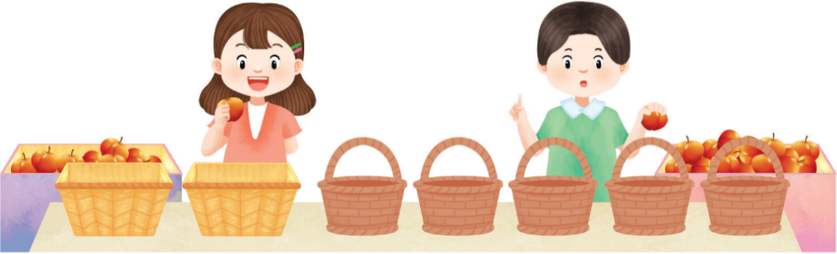
3-2
2. 나눗셈
suhi_p_0302_02_0004
04 (몇십몇)÷(몇)을 알아볼까요(1)
Θ Description & Function
(몇십몇)÷(몇)을 알아볼까요(1) │ 28~29쪽
중요 표시 약물 추가
풀 팝업창(다음 슬라이드)
풀이 확인 팝업창(#2 풀 팝업창 다음 슬라이드)
답 칸 클릭하면 답 나타남. 정답 확인 버튼은 정답 가리기로 토글 됨.
개념 정리
1
2
3
4
5
6
보라는 자두 42개를 2개의 바구니에, 윤호는 자두 55개를 5개의 바구니에 똑같이 나누어 담았습니다. 바구니 한 개에 자두를 더 많이 담은 사람은 누구이고, 몇 개나 더 많이 담았을까요?
#1
보라
가 개 더 많이 담았습니다.
10
#2
#3
#4
삽화 파일명 | bg.png 수학 3-2 지도서\app\resource\contents_sub\lesson02\ops\ms_lesson02\images\ms_32_2_03_06_01

Slide 17
3-2
2. 나눗셈
suhi_p_0302_02_0004
04 (몇십몇)÷(몇)을 알아볼까요(1)
Θ Description & Function
<쌍둥이 문제 버튼 클릭 시 나타나는 화면>
활동지 다운로드 버튼. 다운로드 되는 파일은 (3-2-2)수학익힘쌍둥이_04차시.hwp
답 칸 클릭하면 답 나타남. 정답 확인 버튼은 정답 가리기로 토글 됨.
보라는 자두 48개를 4개의 바구니에, 윤호는 자두 66개를 3개의 바구니에 똑같이 나누어 담았습니다. 바구니 한 개에 자두를 더 많이 담은 사람은 누구이고, 몇 개나 더 많이 담았을까요?
윤호
가 개 더 많이 담았습니다.
10
#1
#2

Slide 18
3-2
2. 나눗셈
suhi_p_0302_02_0004
04 (몇십몇)÷(몇)을 알아볼까요(1)
Θ Description & Function
(몇십몇)÷(몇)을 알아볼까요(1) │ 28~29쪽
< 풀이 확인 클릭 시 나타나는 화면>
개념 정리
1
2
3
4
5
6
보라는 자두 42개를 2개의 바구니에, 윤호는 자두 55개를 5개의 바구니에 똑같이 나누어 담았습니다. 바구니 한 개에 자두를 더 많이 담은 사람은 누구이고, 몇 개나 더 많이 담았을까요?
풀이
보라는 자두 42개를 2개의 바구니에 똑같이 나누어 담으므로 42÷2＝21입니다.
윤호는 자두 55개를 5개의 바구니에 똑같이 나누어 담으므로 55÷5＝11입니다.
따라서 바구니 한 개에 자두를 더 많이 담은 사람은 보라이고,
보라는 윤호보다 21－11＝10(개) 더 많이 담았습니다.
보라
가 개 더 많이 담았습니다.
10

Slide 19



3-2
2. 나눗셈
suhi_p_0302_02_0004
04 (몇십몇)÷(몇)을 알아볼까요(1)
Θ Description & Function
(몇십몇)÷(몇)을 알아볼까요(1) │ 28~29쪽
중요 표시 약물 추가
풀 팝업창(다음 슬라이드)
풀이 확인 팝업창 (#2 팝업창 다음 슬라이드)
답 칸 클릭하면 답 나타남. 정답 확인 버튼은 정답 가리기로 토글 됨.
개념 정리
1
2
3
4
5
6
지우가 계산기에서 , , , , 를 순서대로 눌렀습니다. 화면에 나타나는 수를 써 보세요.
#1
32
#3
#4
#2
삽화 파일명 | bg.png, img_01.svg 수학 3-2 지도서\app\resource\contents_sub\lesson02\ops\ms_lesson02\images\ms_32_2_03_07_01

Slide 20
3-2
2. 나눗셈
suhi_p_0302_02_0004
04 (몇십몇)÷(몇)을 알아볼까요(1)
Θ Description & Function
<쌍둥이 문제 버튼 클릭 시 나타나는 화면>
활동지 다운로드 버튼. 다운로드 되는 파일은 (3-2-2)수학익힘쌍둥이_04차시.hwp
답 칸 클릭하면 답 나타남. 정답 확인 버튼은 정답 가리기로 토글 됨.
지우가 계산기에서 , , , , 를 순서대로 눌렀습니다. 화면에 나타나는 수를 써 보세요.
23
#1
#2
삽화 파일명 | img_02.svg 수학 3-2 지도서\app\resource\contents_sub\lesson02\ops\ms_lesson02\images\ms_32_2_03_07_01

Slide 21
3-2
2. 나눗셈
suhi_p_0302_02_0004
04 (몇십몇)÷(몇)을 알아볼까요(1)
Θ Description & Function
(몇십몇)÷(몇)을 알아볼까요(1) │ 28~29쪽
< 풀이 확인 클릭 시 나타나는 화면>
개념 정리
1
2
3
4
5
6
지우가 계산기에서 , , , , 를 순서대로 눌렀습니다. 화면에 나타나는 수를 써 보세요.
풀이
3 2
)
3
9 6
9
6
6
32
0

